Slide 1
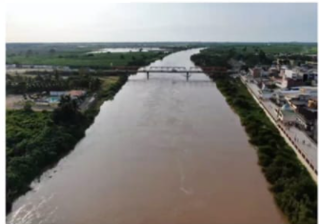
DEFENSAS RIBEREÑAS DEL RÍO TUMBES – PAQUETE 2 “SUMINISTRO DE DISCOS DUROS INTERNOS”
CRONOGRAMA
Publicación en :
https://riotumbes.besalco-stracon.pe/licitaciones/
FECHAS:
(*) Fecha sujeta a aceptación de la ANIN.
DESCRIPCIÓN | FECHA LÍMITE
Publicación de Licitación | 29/04/2024
Presentación de Formatos de preselección | 29/04/2024
Presentación de Propuestas | 29/04/2024
Fecha de adjudicación* | 07/05/2024

